Slide 1
数字逻辑
授课老师：邓颖宇
E-mail: dyy3191@gdut.edu.cn

Slide 2
课程性质和目的
课程的性质：《数字逻辑》主要关于数字电路的，是计算机、电子通信类专业重要的专业基础课。
设置该课程的目的是使学生掌握数字系统的基本知识和原理；
掌握各种数字逻辑电路分析与和设计的基本方法和技巧。

Slide 3
《数字逻辑》这门课所研究的对象是：数字系统
一. 信号和系统的分类
信号按在时间和数值上是否连续可划分为数字信号和模拟信号。
f(t)
f(t)
t
t
t0 t1 t2 t3 t4

Slide 4
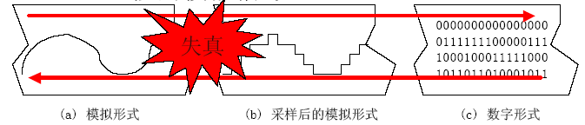
二.数字信号和模拟信号之间的转换
A/D转换
D/A转换

Slide 5
一个系统按照其传送，处理的信号的类型可简单划分为：
1.模拟系统 如：功率放大电路等
2.数字系统 如：CD，数字电子计算机等

